Slide 2
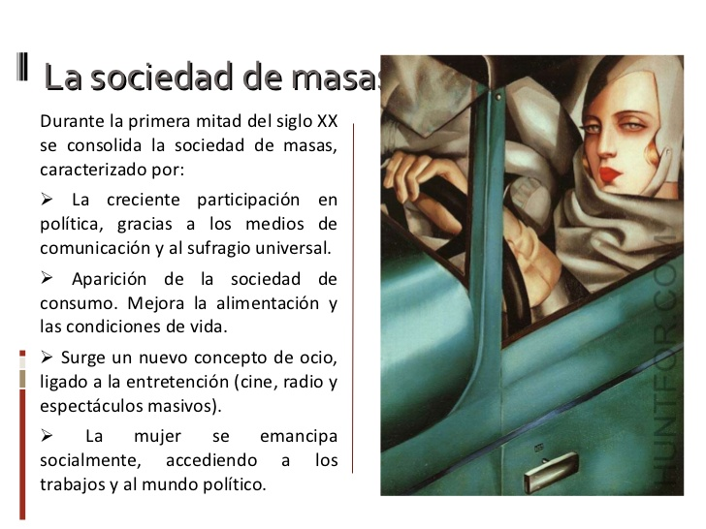

Slide 5
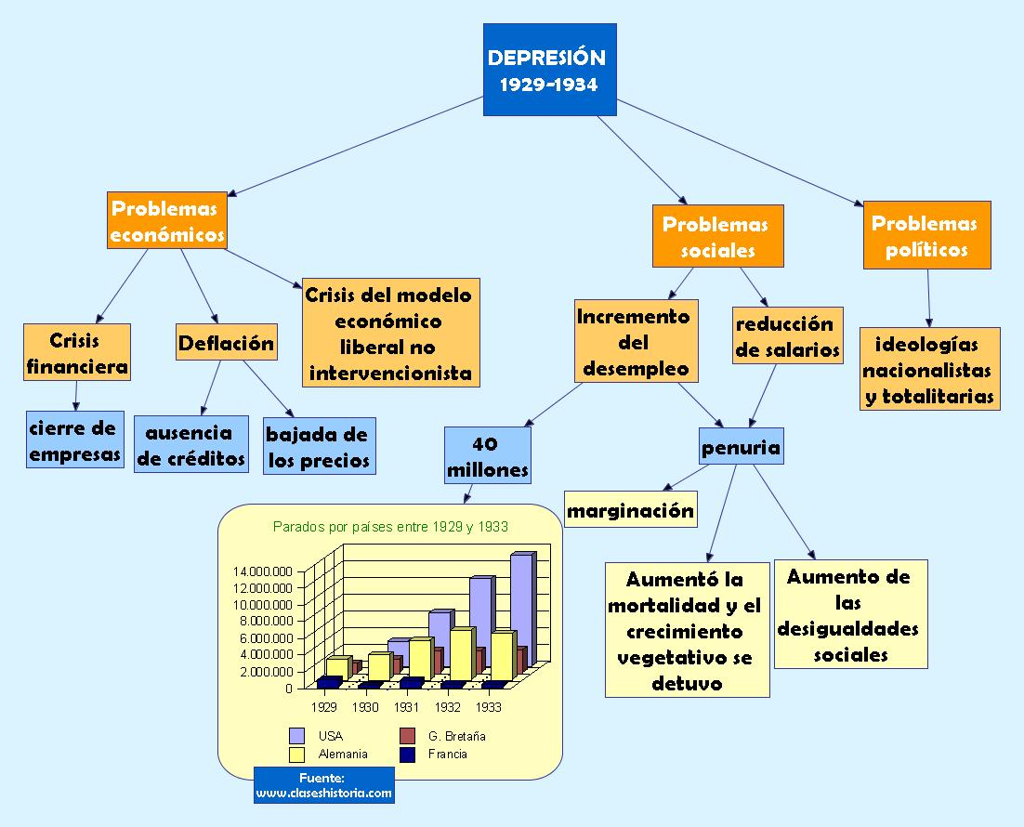

Slide 6
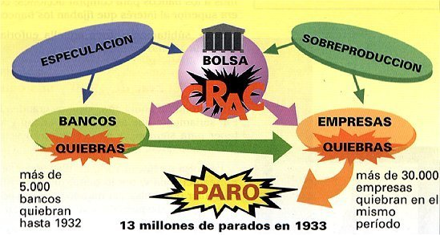

Slide 10
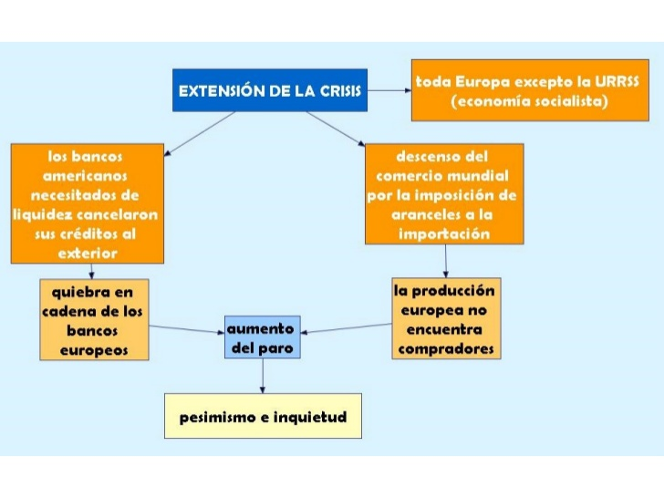

Slide 18
ACTIVIDAD
Explica con tus palabras la crisis del 1929 en 5 renglones
Dibuja las cualidades del régimen fascista y del régimen nazi
Elabora un cuadro de diferencias y semejanzas entre el nazismo y el fascismo
DIFERENCIAS ENTRE FASCISMO Y EL NAZISMO | SEMEJANZAS ENTRE EL FASCISMO Y NAZISMO

